Slide 1

OCENA STANU SANITARNEGO
I SYTUACJI EPIDEMIOLOGICZNEJ POWIATU ŁAŃCUCKIEGO
W ROKU 2025
PPIS w Łańcucie
Anna Skóra

Slide 2
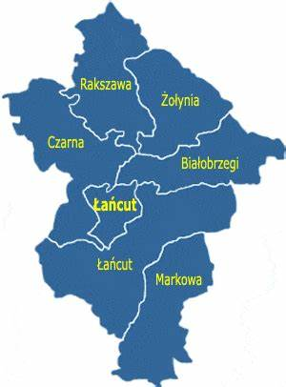
OCENA STANU SANITARNEGO I SYTUACJI EPIDEMIOLOGICZNEJ POWIATU ŁAŃCUCKIEGO W ROKU 2025
Realizację statutowych zadań zapewnia ciągły
i systematyczny monitoring stanu sanitarno-epidemiologicznego nadzorowanych podmiotów handlu, usług i produkcji, działalności leczniczej, działalności oświatowej, turystyki i obiektów sportowych oraz transportu.
W zasięgu nadzoru Państwowego Powiatowego Inspektora Sanitarnego w Łańcucie znajdują się:
− miasto: Łańcut;
− gmina miejska: Łańcut,
− gminy wiejskie: Białobrzegi, Czarna, Łańcut, Markowa, Rakszawa, Żołynia.

Slide 3
OCENA STANU SANITARNEGO I SYTUACJI EPIDEMIOLOGICZNEJ POWIATU ŁAŃCUCKIEGO W ROKU 2025
Ocena sytuacji epidemiologicznej w zakresie występowania chorób zakaźnych i zakażeń w 2025 roku stanowi istotny element monitorowania stanu zdrowia populacji powiatu łańcuckiego.
W 2025 roku sytuację epidemiologiczną w powiecie łańcuckim należy określić jako umiarkowanie stabilną, lecz wyraźnie zróżnicowaną, z zaznaczającymi się istotnymi wzrostami zachorowań w wybranych grupach chorób zakaźnych. Obserwowane zmiany w porównaniu do roku 2024 obejmowały przede wszystkim:
• znaczący wzrost zachorowań na grypę sezonową oraz inne wirusowe zakażenia układu oddechowego,
• dalszy wzrost zachorowań na choroby odkleszczowe, w szczególności boreliozę z Lyme,
• wyraźne zwiększenie liczby zakażeń jelitowych o etiologii wirusowej,
• spadek zachorowań na krztusiec, który w roku 2024 osiągnął rekordowe wartości,
• spadek zachorowań na ospę wietrzną oraz niektóre choroby bakteryjne.
Choroby zakaźne układu oddechowego.
Najliczniejszą grupę chorób zakaźnych podlegających rejestracji stanowi grypa. Odnotowano wyraźny wzrost liczby zachorowań na grypę potwierdzoną dodatnim wynikiem szybkiego testu antygenowego. Zgłoszono 1205 przypadków, co oznacza wzrost o 299 zachorowań w porównaniu do roku 2024. Dodatkowo zarejestrowano 21 przypadków grypy potwierdzonej badaniami molekularnymi, co również stanowi istotny wzrost.
Pomimo dostępności szczepień ochronnych przeciwko grypie, poziom ich realizacji w populacji powiatu, podobnie jak w skali kraju, pozostawał niski, co sprzyjało szybkiemu szerzeniu się zakażeń, zwłaszcza w okresach jesienno-zimowych.

Slide 4
OCENA STANU SANITARNEGO I SYTUACJI EPIDEMIOLOGICZNEJ POWIATU ŁAŃCUCKIEGO W ROKU 2025
Zakażenia SARS-CoV-2 (COVID-19)
W 2025 roku liczba potwierdzonych przypadków zakażeń wirusem SARS-CoV-2 utrzymała się na poziomie porównywalnym do roku 2024 i wyniosła 525 zachorowań. Zaobserwowano spadek liczby przypadków co może świadczyć o stabilizacji sytuacji epidemiologicznej.
Pomimo stabilizacji liczby zachorowań, wirus SARS-CoV-2 nadal pozostaje istotnym zagrożeniem epidemiologicznym, zwłaszcza dla osób starszych oraz obciążonych chorobami przewlekłymi.
Zakażenia RSV
W 2025 roku odnotowano 105 przypadków zakażeń wirusem oddechowym (RSV), co stanowi wzrost o 19 w porównaniu do roku poprzedniego. Zakażenia RSV, podobnie jak w latach wcześniejszych, dotyczyły głównie niemowląt, małych dzieci oraz osób w podeszłym wieku.
Borelioza z Lyme i neuroborelioza
W 2025 roku zarejestrowano 174 przypadki boreliozy z Lyme, co oznacza wzrost o 71 zachorowań w porównaniu do 2024 roku. Jest to jeden z najwyższych wskaźników zachorowalności w ostatnich latach na terenie powiatu. Na szczególną uwagę zasługuje fakt zarejestrowania 5 przypadków neuroboreliozy.
Krztusiec
Znaczący spadek zachorowań na krztusiec (22 przypadki) w porównaniu do rekordowego roku 2024 wskazuje na wygasanie fali epidemicznej oraz możliwy efekt zwiększonej czujności diagnostycznej i profilaktycznej, w tym realizacji szczepień przypominających.

Slide 5
OCENA STANU SANITARNEGO I SYTUACJI EPIDEMIOLOGICZNEJ POWIATU ŁAŃCUCKIEGO W ROKU 2025
Ogniska chorób przenoszonych drogą pokarmową
Analiza sytuacji epidemiologicznej w zakresie ognisk chorób przenoszonych drogą pokarmową wskazuje na wyraźne różnice pomiędzy rokiem 2024 a 2025, zarówno pod względem liczby ognisk, jak i ich charakteru oraz skali zachorowań.
W roku 2024 odnotowano 6 ognisk zbiorowych wyłącznie o charakterze rodzinnym, w których liczba chorych wynosiła od 2 do 3 osób. Czynnikami etiologicznymi były głównie pałeczki Salmonella oraz rotawirusy.
W 2025 roku odnotowano wzrost liczby ognisk chorób przenoszonych drogą pokarmową. Zarejestrowano łącznie 11 ognisk, z których również większość dotyczyła środowiska domowego. Najczęściej identyfikowanymi czynnikami etiologicznymi były rotawirusy oraz Salmonella Enteritidis. Ogniska te dotyczyły głównie zachorowań dzieci, a w wielu przypadkach wymagały hospitalizacji.
Podsumowując, w porównaniu do roku 2024, w 2025 roku nastąpił wzrost liczby ognisk chorób przenoszonych drogą pokarmową oraz zwiększenie liczby hospitalizacji.

Slide 6
OCENA STANU SANITARNEGO I SYTUACJI EPIDEMIOLOGICZNEJ POWIATU ŁAŃCUCKIEGO W ROKU 2025
Jednostka chorobowa | 2025 | 2024
Wirusowe zakażenia jelitowe (rotawirusy) | 68 | 38 | wzrost
Bakteryjne zakażenia jelitowe | 90 | 81
Inne bakteryjne zakażenia jelitowe | 31 | 6
Wirusowe zakażenia jelitowe (norowirusy) | 52 | 17
Nieokreślone wirusowe zakażenia jelitowe | 31 | 11
Biegunki i zapalenia żołądkowo-jelitowe | 90 | 68
Borelioza z Lyme | 174 | 103
Kleszczowe zapalenie mózgu | 6 | 5
Krztusiec | 22 | 60 | spadek
Posocznica salmonellozowa | 0 | 2
Ospa wietrzna | 192 | 264

Slide 7
OCENA STANU SANITARNEGO I SYTUACJI EPIDEMIOLOGICZNEJ POWIATU ŁAŃCUCKIEGO W ROKU 2025
Szczepienia ochronne
Szczepienia ochronne, obok higieny i antybiotyków, uważane są za jedno z największych osiągnięć współczesnej medycyny. Stosowanie ich w znaczny sposób przyczyniło się do opanowania groźnych epidemii chorób zakaźnych. Stosowanie na szeroką skalę profilaktyki w postaci szczepień przyniosło eradykację ospy prawdziwej, wirusa polio oraz zmniejszenie śmiertelności i zachorowalności na wiele chorób zakaźnych, takich jak błonica, tężec, krztusiec, odra czy różyczka.
W ostatnich latach obserwuje się w Polsce problem uchylania się od obowiązkowych szczepień ochronnych. Dane statystyczne pokazują trend wzrostowy liczby rodziców, którzy deklarują odmowę realizacji obowiązku szczepień swoich dzieci. Zjawisko uchylania się od szczepień jest związane z szerzeniem się w społeczeństwie postaw sceptycznych wobec szczepień, obaw o rzekome skutki uboczne oraz wpływem dezinformacji, w tym treści rozpowszechnianych przez ruchy antyszczepionkowe. Tego typu przekaz przyczynia się do narastania nieufności wobec szczepień jako metody skutecznej i bezpiecznej profilaktyki zdrowotnej.
W konsekwencji spadkowi poziomu wyszczepialności towarzyszy realne ryzyko utraty odporności populacyjnej, co może sprzyjać ponownemu pojawieniu się chorób zakaźnych w populacji.
W 2025 r. zgodnie z zestawieniami przekazywanymi przez placówki ochrony zdrowia w formie sprawozdań kwartalnych, liczba dzieci z brakami szczepień lub niezaszczepionych z powodu uchylania się od szczepień w powiecie łańcuckim na koniec III kwartału wyniosła ponad 460 osób. Zjawisko to stanowi znaczący problem zdrowia publicznego i wymaga konsekwentnych działań nadzorczych oraz edukacyjnych.

Slide 8
OCENA STANU SANITARNEGO I SYTUACJI EPIDEMIOLOGICZNEJ POWIATU ŁAŃCUCKIEGO W ROKU 2025
Działania administracyjne PSSE w Łańcucie w 2025 r.
W 2025 r. Powiatowy Państwowy Inspektor Sanitarny w Łańcucie podejmował następujące działania:
• wystosowano 35 wezwań do rodziców dzieci celem przeprowadzenia lekarskiego badania kwalifikacyjnego i wykonania obowiązkowych szczepień,
• kontynuowano w tracie całego roku korespondencję z rodzicami/opiekunami prawnymi dzieci w związku z już prowadzonymi postępowaniami,
• wydano 45 upomnień w trybie ustawy o postępowaniu egzekucyjnym w administracji (w 2024r. – 18),
• skierowano 32 wnioski do Podkarpackiego Państwowego Wojewódzkiego Inspektora Sanitarnego o wszczęcie egzekucji administracyjnej oraz zastosowanie środka przymuszającego w postaci grzywny (w 2024r. – 8).
Na skutek podjętych działań jedynie część rodziców podjęła kroki w kierunku uzupełnienia brakujących szczepień swoich dzieci.
PSSE w Łańcucie prowadziła również działania edukacyjno-informacyjne skierowane do rodziców i opiekunów prawnych, mające na celu:
• przekonywanie o bezpieczeństwie i skuteczności szczepień ochronnych,
• promowanie szczepień jako kluczowej metody zapobiegania chorobom zakaźnym,
• przeciwdziałanie dezinformacji i mitom na temat szczepień.
W 2025r. na terenie całej Polski prowadzono ogólnokrajowe działania kontrolne obejmujące weryfikację kart uodpornienia w punktach szczepień.
W PSSE w Łańcucie w ramach kontroli spisu kart uodpornienia przeprowadzonych w II kwartale 2025r. objęto kontrolą 26 punktów szczepień, w których poddano szczegółowej weryfikacji i ocenie łącznie 15 127 kart uodpornienia. W listopadzie 2025r. rozpoczęto drugi etap kontroli, który potrwać ma zgodnie z planem do końca lutego 2026r.

Slide 9
OCENA STANU SANITARNEGO I SYTUACJI EPIDEMIOLOGICZNEJ POWIATU ŁAŃCUCKIEGO W ROKU 2025
W roku 2025 nadzorem sanitarnym objętych było blisko 200 placówek służby zdrowia. Obejmowały one:
a) 6 podmiotów leczniczych udzielających stacjonarnych i całodobowych świadczeń zdrowotnych, w tym Szpital Św. Michała Archanioła w Łańcucie, zakłady pielęgnacyjno-opiekuńcze i opiekuńczo-lecznicze,
b) 77 podmiotów ambulatoryjnej opieki zdrowotnej, w tym 44 przychodni POZ i świadczeń specjalistycznych, 9 zakładów badań diagnostycznych i medycznych laboratoriów, 17 gabinetów rehabilitacji leczniczej, 7 innych podmiotów tzn. rehabilitacji domowej, pielęgniarskiej opieki domowej, zespołów wyjazdowych pogotowia ratunkowego,
c) 80 praktyk zawodowych, z czego: 33 gabinetów indywidualnej praktyki lekarskiej, 27 gabinetów specjalistycznych praktyk lekarskich, oraz 20 gabinetów praktyk pielęgniarek i położnych,
d) 29 punktów szczepień, funkcjonujących w ramach w/w placówek.
W nadzorowanych placówkach w 2025 roku łącznie przeprowadzono 132 kontrole.
W nadzorowanych placówkach stwierdzono prowadzenie działań zgodnych z obowiązującymi procedurami higieny przy wykonywaniu świadczeń medycznych.

Slide 10
OCENA STANU SANITARNEGO I SYTUACJI EPIDEMIOLOGICZNEJ POWIATU ŁAŃCUCKIEGO W ROKU 2025
W roku 2025 na terenie powiatu łańcuckiego, zarejestrowanych i objętych monitoringiem zostało 16 wodociągów zbiorowego zaopatrzenia w wodę. Grupę wodociągów stanowi 14 wodociągów sieciowych, 2 wodociągi zakładowe.
W ubiegłym roku wydano 2 decyzje dotyczące podjęcia działań naprawczych w związku
z wystąpieniem w badanych próbkach wody wodociągowej bakterii gr. Coli.
Zgodnie z przepisami prawa jakość wody w nadzorowanych wodociągach na koniec roku 2025 oceniona została jako dobra, odpowiadająca wymaganiom rozporządzenia. Dokonując oceny jakości wody w poszczególnych wodociągach należy zaznaczyć, że wszystkie bazują na ujęciach studni głębinowych – wierconych, przy jednoczesnej całkowitej automatyzacji bezobsługowego cyklu uzdatniania wody surowej.
Z wody produkowanej przez nadzorowane wodociągi korzysta 98,9% mieszkańców powiatu łańcuckiego.

Slide 11
OCENA STANU SANITARNEGO I SYTUACJI EPIDEMIOLOGICZNEJ POWIATU ŁAŃCUCKIEGO W ROKU 2025
Studnie publiczne znajdujące się na terenie miasta Łańcuta, stanowią niezależne źródło zaopatrzenia w wodę dla okolicznych mieszkańców, wykorzystywane najczęściej w okresie letnim lub chwilowej awarii sieci wodociągowej. Próbki wody z niniejszych studni pobierane są raz do roku (miesiąc maj) i badane wyłącznie
w zakresie składu mikrobiologicznego. Jakość wody w niniejszych studniach nie odpowiada wymogom wody przeznaczonej do spożycia przez ludzi. Jednakże są okresowo dezynfekowane przez administratora Łańcucki Zakład Komunalny, przez co skład mikrobiologiczny utrzymywany jest zgodnie z obowiązującymi normami. Studnie te są trudne w technicznym utrzymaniu przez administratora, gdyż systematycznie ulegają dewastacji.
1. STP-1 Łańcut, ul 29 Listopada
2. STP-2 Łańcut, ul. Osiedle Gen. Maczka
3. STP-4 Łańcut, ul. Podzamcze
4. STP-6 Łańcut, Osiedle Podwale
5. STP-7 Łańcut, Osiedle Armii Krajowej

Slide 12
OCENA STANU SANITARNEGO I SYTUACJI EPIDEMIOLOGICZNEJ POWIATU ŁAŃCUCKIEGO W ROKU 2025
Baseny publiczne objęte monitoringiem na terenie powiatu to Kryta pływalnia MOSiR Łańcut oraz dwa baseny odkryte działające tylko w sezonie letnim (Łańcut i Wysoka).
Nadzór nad jakością wody w nieckach basenowych zgodnie z Rozporządzeniem Ministra Zdrowia z dnia 9 listopada 2015 r. w sprawie wymagań jakim powinna odpowiadać woda na pływalniach (Dz. U. z 2022, poz. 1230) prowadzą administratorzy basenów. Systematyczny pobór próbek wody z niecek basenowych basenu krytego prowadzi MOSiR Łańcut, natomiast ocenę jakości wody dokonuje PPIS w Łańcucie na podstawie przedstawionych wyników oraz własnej analizy dokonywanej raz w roku. Badania laboratoryjne wody w nieckach basenów odkrytych wykonywane są przez Państwową Inspekcję Sanitarną przed rozpoczęciem ich działalności, po zgłoszeniu przez administratorów gotowości otwarcia sezonu letniego i w trakcie jego trwania. Administratorem basenu w miejscowości Wysoka jest Urząd Gminy w Łańcucie, natomiast basen usytuowany w Łańcucie przy ul. Składowej administruje MOSiR Łańcut. Obowiązkiem administratorów jest regularne badanie jakości wody w nieckach basenowych z częstotliwością i zakresem zgodnym z powołanym we wstępie rozporządzeniem.
Bezpośrednio po zakończeniu sezonu kąpielowego 2025 rozpoczęto przebudowę basenu na Wysokiej na krytą pływalnię.

Slide 13
OCENA STANU SANITARNEGO I SYTUACJI EPIDEMIOLOGICZNEJ POWIATU ŁAŃCUCKIEGO W ROKU 2025
Dział Higieny Komunalnej PSSE Łańcut prowadzi nadzór i kontrolę sanitarną obiektów użyteczności publicznej, do których zaliczamy :
- obiekty noclegowo – hotelarskie (17),
- zakłady fryzjerskie (62),
- zakłady kosmetyczne (51),
- zakłady odnowy biologicznej (4),
- inne zakłady, w których są świadczone łącznie więcej niż jedna z usług fryzjerskie, kosmetyczne, odnowy biologicznej, tatuażu (12)
- ustępy publiczne, obiekty sportowe, tereny rekreacyjne, cmentarze, domy przedpogrzebowe oraz środki transportu do przewozu zwłok.
Łącznie tut. Inspektor Sanitarny nadzoruje 225 obiektów użyteczności publicznej.
Sukcesywnie z roku na rok obiekty podnoszą standard wyposażenia jak i wykończenia pomieszczeń. Ocenie poddano również zapewnienie właściwego poziomu bezpieczeństwa zdrowotnego klientów w zakresie wymogów higienicznych poprzez stosowanie procedur zapewniających ochronę przed zakażeniami i chorobami zakaźnymi. Zdecydowana większość skontrolowanych zakładów użyteczności publicznej została oceniona na koniec roku 2025 jako dobra, jedynie 1 zakład fryzjerski (Barber) oceniono ze złym stanem sanitarno-higienicznym.

Slide 14

BarberHood ul. Kościuszki 17 b, Łańcut
Salon Pielęgnacji Urody w Soninie

Slide 15

Salon Pielęgnacji Urody w Soninie
Craft Barber Shop ul. Grunwaldzka 2, Łańcut

Slide 16

Studio tatuażu ul. Piłsudskiego 19, Łańcut

Slide 17
OCENA STANU SANITARNEGO I SYTUACJI EPIDEMIOLOGICZNEJ POWIATU ŁAŃCUCKIEGO W ROKU 2025
W 2025 roku w powiecie łańcuckim w rejestrze zakładów podlegających urzędowej kontroli żywności znajdowało się łącznie 1370 zakłady produkujące lub wprowadzające do obrotu środki spożywcze oraz materiały i wyroby do kontaktu z żywnością. Zakłady produkcji żywności to głównie:
❖ wytwórnie lodów i automaty do produkcji – 10,
❖ piekarnie – 18,
❖ ciastkarnie – 17,
❖ zakłady zbożowo-młynarskie – 3,
❖ wytwórnie wód gazowanych – 1,
❖ przetwórnie owocowo-warzywne – 6,
❖ zakład spirytusowy – 1,
❖ browar – 2,
❖ wytwórnia wyrobów cukierniczych – 1,
❖ inne wytwórnie żywności – 9 (663 – produkcja pierwotna, RHD – 24).
Pod nadzorem pionu Higieny Żywności i Żywienia w 2025r. największą liczbę stanowią obiekty obrotu żywnością: sklepy spożywcze - 189, w tym supermarkety i dyskonty spożywcze - 40, magazyny hurtowe – 27, targowiska – 3, zakłady żywienia zbiorowego typu otwartego – 149, typu zamkniętego (w tym stołówki w szkołach i przedszkolach) – 107.

Slide 18
OCENA STANU SANITARNEGO I SYTUACJI EPIDEMIOLOGICZNEJ POWIATU ŁAŃCUCKIEGO W ROKU 2025
W 2025 r. przeprowadzono łącznie 624 kontrole stanu sanitarnego obiektów, zatwierdzono, wpisano do rejestru - 100 nowopowstałych zakładów.
Postępowanie karno-administracyjne: w 2025 r. nałożono 4 mandatów karnych na kwotę 800zł, wydano 297 decyzji administracyjnych i nakazano podjęcie działań naprawczych.
Zauważalna jest sukcesywna poprawa stanu techniczno-sanitarnego obiektów poprzez modernizację oraz nowe inwestycje.
W roku sprawozdawczym pobrano w ramach monitoringu i urzędowej kontroli żywności 217 próbek żywności i materiałów do kontaktu z żywnością. Przeprowadzona analiza laboratoryjna w 2 próbkach wykazała jakość zdrowotną niezgodną z wymaganiami określonymi w przepisach prawa żywnościowego.
W 2025 roku przeprowadzono łącznie 94 kontrole w zakresie granicznej kontroli żywności i materiałów do kontaktu z żywnością. Oceniono 1323 partii żywności. Wydano 114 świadectw spełnienia wymagań zdrowotnych towarów objętych kontrolą graniczną: napoje alkoholowe (piwo), wyroby cukiernicze, suszone owoce i nasiona.
W 2025 roku do PPIS w Łańcucie wpłynęło 41 powiadomień w ramach w/w systemu RASFF (dot. środków spożywczych z różnych grup – suplementy diety, słodycze, nabiał, mięso, materiały do kontaktu z żywnością). W każdym przypadku przeprowadzono postępowanie kontrolne w sumie 102, celem wyeliminowania z obrotu handlowego produktów stanowiących zagrożenie dla życia lub zdrowia człowieka.

Slide 19
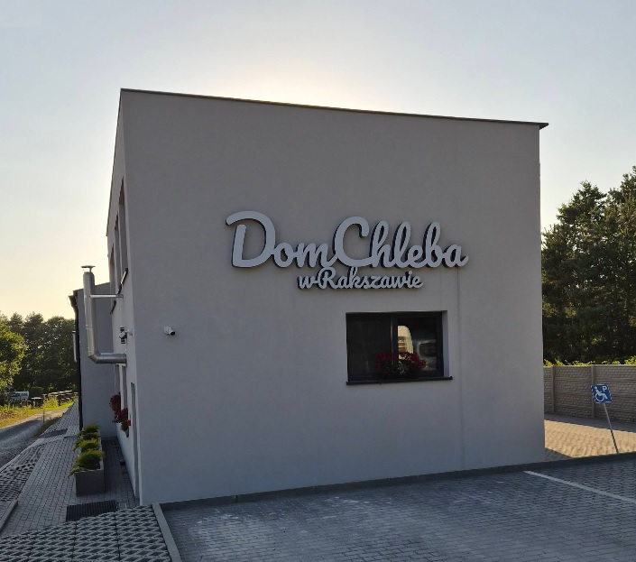
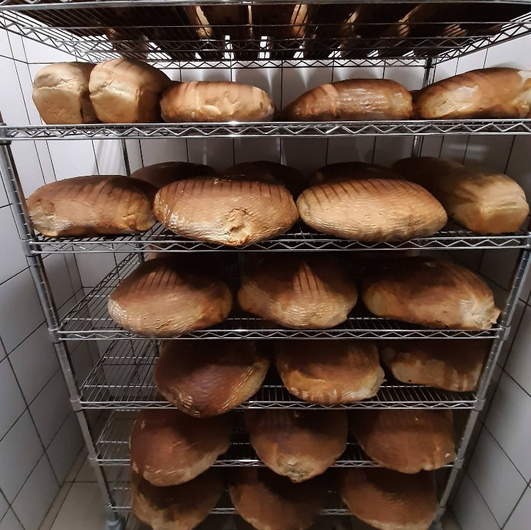
Dom Chleba w Rakszawie

Slide 20
OCENA STANU SANITARNEGO I SYTUACJI EPIDEMIOLOGICZNEJ POWIATU ŁAŃCUCKIEGO W ROKU 2025
W 2025r. nadzorem objęto 100 placówek oświatowo-wychowawczych. Dział Higieny Dzieci i Młodzieży PSSE
w Łańcucie współpracuje z przedstawicielami jednostek samorządowych na terenie powiatu łańcuckiego, tj. Wójtami Gmin, Burmistrzem Miasta Łańcuta, Starostą Powiatowym w Łańcucie.
W 2025r. dział Higieny Dzieci i Młodzieży w Łańcucie sprawował nadzór nad warunkami higieniczno – sanitarnymi w placówkach oświatowo – wychowawczych, opiekuńczych, wypoczynku i rekreacji dzieci i młodzieży.
W 2025r. skontrolowano 81 placówek nauczania i wychowania funkcjonujące na terenie powiatu łańcuckiego – uczęszczało do nich w sumie 14 200 uczniów. Ogółem przeprowadzono 122 kontrole.
W 2025r. wśród nadzorowanych obiektów brak było budynków nieprzystosowanych oraz w złym stanie (technicznym i higienicznym).
Dział HDiM w 2025r. prowadził również nadzór nad placówkami wypoczynku i rekreacji–skontrolowano 5 turnusów wypoczynku zimowego oraz 22 turnusy wypoczynku letniego dzieci i młodzieży, w których uczestniczyło w sumie 1 310 dzieci i młodzieży. W trakcie ich trwania nie stwierdzono naruszeń wymogów sanitarno – higienicznych. Wszystkie placówki posiadają zaopatrzenie w wodę z wodociągu – publicznego (zdecydowana większość) lub lokalnego; kanalizację centralną.
W 2025 r. Państwowy Powiatowy Inspektor Sanitarny w Łańcucie wydał 2 decyzje określające ilość miejsc dla dzieci w dwóch żłobkach. Warunki pobytu dzieci i młodzieży w placówkach nauczania i wychowania w 2025r. ocenia się jako dobre.
Nowo powstałe w 2025r. placówki na terenie powiatu łańcuckiego:
Niepubliczny Żłobek „Jaś i Małgosia” w Albigowej,
Terapeutyczny Punkt Przedszkolny „Nibylandia” w Łańcucie.

Slide 21

Terapeutyczny Punkt Przedszkolny
„Nibylandia” w Łańcucie

Slide 22
OCENA STANU SANITARNEGO I SYTUACJI EPIDEMIOLOGICZNEJ POWIATU ŁAŃCUCKIEGO W ROKU 2025
W roku 2025 objęto nadzorem 85 zakładów pracy. Przeprowadzono 138 kontroli oceny bezpieczeństwa i warunków zdrowotnych środowiska pracy w nadzorowanych obiektach.
Z analizy narażenia zawodowego wynika, że wielu pracowników eksponowanych było na jeden lub kilka czynników szkodliwych dla zdrowia w stężeniach przekraczających dopuszczalne normy higieniczne.
Pracownicy narażeni byli na następujące czynniki środowiska pracy:
❖ ponadnormatywny hałas,
❖ ponadnormatywne zapylenie,
❖ pracę w przekroczonych normatywach czynników chemicznych,
❖ czynniki rakotwórcze,
❖ czynniki biologiczne.
Wydano 13 decyzji dotyczących obniżenia stężeń i natężeń czynników szkodliwych. Pracodawcy poprawiają warunki pracy poprzez: zmianę lokalizacji stanowisk pracy (przenoszenie do nowych hal), odizolowanie stanowisk pracy o warunkach szczególnie szkodliwych od pozostałych ekranami ochronnymi, modernizację lub wymianę parku maszynowego, stosowanie skuteczniejszej wentylacji ogólnej i stanowiskowej, automatyzację procesów produkcyjnych. W celu zmniejszenia narażenia pracowników na ponadnormatywne natężenie hałasu prowadzona jest rotacja pracowników na stanowiskach pracy.
Na stanowiskach pracy, gdzie brak jest możliwości obniżenia natężenia hałasu do wartości bezpiecznych (80 dB), pracownicy wyposażani są w ochrony słuchu. Sprawdzano, czy ochrony słuchu, zgodnie z wymogami, posiadają znak CE gwarantujący spełnienie wszystkich wymogów prawnych. Ponadto zwracano uwagę na zakres tłumienności ochron słuchu.

Slide 23
OCENA STANU SANITARNEGO I SYTUACJI EPIDEMIOLOGICZNEJ POWIATU ŁAŃCUCKIEGO W ROKU 2025
Czynniki biologiczne w środowisku pracy
Przeprowadzono 12 kontroli w tym zakresie głównie z zakładach komunalnych, piekarniach, szpitalu oraz pralni. Skontrolowano 9 zakładów pracy, w których narażonych było 715 pracowników.
Czynniki chemiczne w środowisku pracy
Przeprowadzono 35 kontroli w tym zakresie. Skontrolowano 49 zakładów pracy.
Czynniki rakotwórcze lub mutagenne w środowisku pracy
Przeprowadzono 20 kontroli w tym zakresie głównie z zakładach stolarskich, szpitalu oraz zakładach produkcyjnych. Skontrolowano 15 zakładów pracy, w których ,,narażonych” bądź w kontakcie z czynnikami rakotwórczymi lub mutagennymi było 286 pracowników.
Produkty biobójcze
Przeprowadzono 22 kontrole w tym zakresie głównie w sklepach wprowadzających do obrotu produkty biobójcze. Skontrolowano 13 obiektów.
Produkty kosmetyczne
Przeprowadzono 15 kontroli w tym zakresie głównie w sklepach udostępniających produkty kosmetyczne. Skontrolowano 15 obiektów w tym 1 importera i 1 producenta produktów kosmetycznych. W toku przeprowadzonych czynności kontrolnych wycofano z obrotu 14 produktów kosmetycznych. Wydano 5 decyzji administracyjnych, w tym 1 decyzja nakazowa, 1 decyzja opłatowa, oraz 3 decyzje nakładające administracyjną karę pieniężną w łącznej kwocie 6 500 tys. zł.
Choroby zawodowe
Zgłoszono 17 podejrzeń choroby zawodowej. Przeprowadzono 17 postępowań w tej sprawie.
Detergenty - Przeprowadzono 3 kontrole w tym zakresie głównie u dystrybutorów.
Środki zastępcze - Przeprowadzono 3 kontrole w tym zakresie

Slide 24
OCENA STANU SANITARNEGO I SYTUACJI EPIDEMIOLOGICZNEJ POWIATU ŁAŃCUCKIEGO W ROKU 2025
Zapobiegawczy Nadzór Sanitarny realizuje w ramach swojej działalności obowiązki i zadania mające na celu zapewnienie właściwego stanu sanitarno-zdrowotnego w nowo projektowanych lub modernizowanych obiektach zarówno na etapie planowania, jak i realizacji zamierzeń inwestycyjnych.
Działalność w zakresie zapobiegawczego nadzoru sanitarnego obejmuje m. in.:
1.Opiniowanie studium uwarunkowań i kierunków zagospodarowania przestrzennego gmin oraz miejscowych planów zagospodarowania przestrzennego, zgodnie z ustawą z dnia 3 października 2008 r. o udostępnianiu informacji o środowisku i jego ochronie, udziale społeczeństwa w ochronie środowiska oraz o ocenach oddziaływania na środowisko.
2.Wydawanie opinii sanitarnych na etapie oceny oddziaływania przedsięwzięcia na środowisko dla planowanych przedsięwzięć mogących znacząco oddziaływać na środowisko.
3.Uzgadnianiu warunków zabudowy i zagospodarowania terenu oraz inwestycji celu publicznego pod względem wymagań higienicznych i zdrowotnych,
4.Uzgadnianie dokumentacji projektowej dotyczącej budowy, rozbudowy, nadbudowy, przebudowy i zmiany sposobu użytkowania obiektów budowlanych lub ich części pod względem wymagań higienicznych i zdrowotnych,
5.Uczestniczenie w dopuszczaniu do użytkowania obiektów budowlanych poprzez stwierdzenie zgodności ich wykonania z projektem budowlanym oraz z wymaganiami higienicznymi i zdrowotnymi,
6.Wydawanie innych opinii sanitarnych zgodnie z kompetencjami określonymi w odrębnych przepisach (np. nt. aptek, żłobków).
Powyższe działania mają na celu minimalizowanie lub eliminowanie środowiskowych zagrożeń zdrowia na etapie planowania przestrzennego, projektowania i realizacji inwestycji mogących znacząco oddziaływać na środowisko oraz zapewnienie właściwych warunków higienicznych i zdrowotnych w nowo realizowanych obiektach.

Slide 25
OCENA STANU SANITARNEGO I SYTUACJI EPIDEMIOLOGICZNEJ POWIATU ŁAŃCUCKIEGO W ROKU 2025
Warunki zabudowy i zagospodarowania terenu, inwestycje celu publicznego.
Uzgodniono pod względem wymagań higienicznych i zdrowotnych 2835 projektów decyzji o warunkach zabudowy oraz 149 projektów decyzji o lokalizacji inwestycji celu publicznego (w tym 4 negatywnie z powodu braku precyzyjnych zapisów w projektach decyzji, bądź projektów decyzji zawierających istotne wady i sprzeczności/ rozbieżności).
Udział w dopuszczeniu do użytkowania obiektów budowlanych na podstawie art. 56 ustawy z dnia 7 lipca 1994 r. Prawo budowlane.
W związku ze zgłoszeniem przez Inwestora zakończenia robót budowlanych w 2025 r. uczestniczono w dopuszczeniu do użytkowania wybudowanych obiektów i wydano 37 opinii sanitarnych w sprawie wykonania obiektów zgodnie z projektem budowlanym i spełnienia wymagań higienicznych i zdrowotnych.

Slide 26
OCENA STANU SANITARNEGO I SYTUACJI EPIDEMIOLOGICZNEJ POWIATU ŁAŃCUCKIEGO W ROKU 2025
W 2025 roku PSSE w Łańcucie koordynowała realizację 13 programów edukacyjnych, w tym jeden o zasięgu krajowym, dziewięć o zasięgu wojewódzkim oraz trzech o zasięgu powiatowym. Przystąpiono również do realizacji 21 interwencji nieprogramowych. Realizowane przedsięwzięcia uwzględniały potrzeby społeczności lokalnej. W ramach wdrożenia i realizacji przedsięwzięć przeprowadzono 116 narad dla koordynatorów, realizatorów, partnerów programów i kampanii.
W naradach uczestniczyło ponad 280 osób.
Prowadzono poradnictwo metodyczne, w formie konsultacji 104 instruktaży oraz przeprowadzono 92 wizytacji działalności oświatowo-zdrowotnej i komunikacji społecznej placówkach nauczania i wychowania realizujących programy edukacyjne. Na stronie portalu społecznościowego zamieszczono 535 postów.
Pracownik OZ i KS PSSE w Łańcucie współpracował z pracownikami innych pionów PSSE w Łańcucie oraz z przedstawicielami samorządów lokalnych; redaktorami internetowych portali społecznościowych, dyrektorami przedszkoli i szkół; kierownictwem publicznych i niepublicznych zakładów opieki zdrowotnej oraz Powiatową Komendą Policji w Łańcucie oraz Dyrektorami Ośrodków i Domów Kultury powiatu łańcuckiego.

Slide 27

Konkurs plastyczny „Bezpieczne Wakacje” – wręczenie nagród

Slide 28

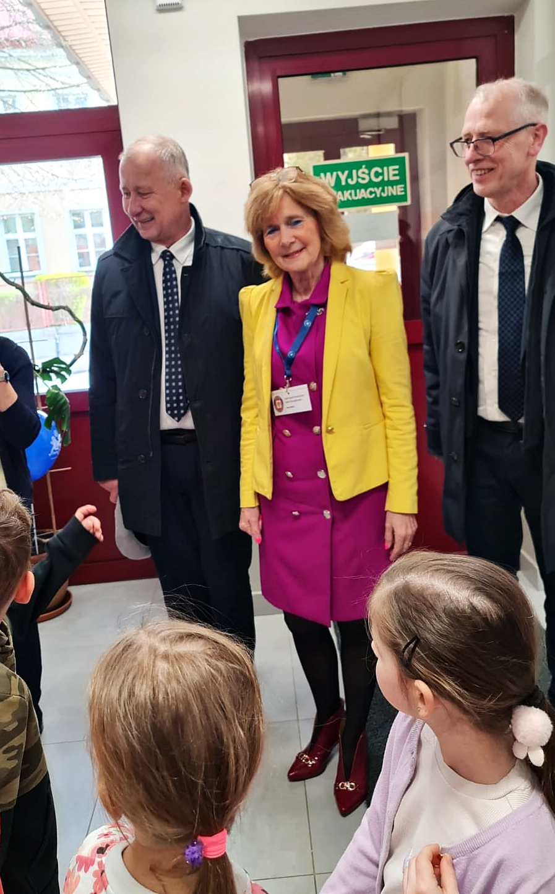
Wręczanie nagród
Dni otwarte PSSE w Łańcucie

Slide 29
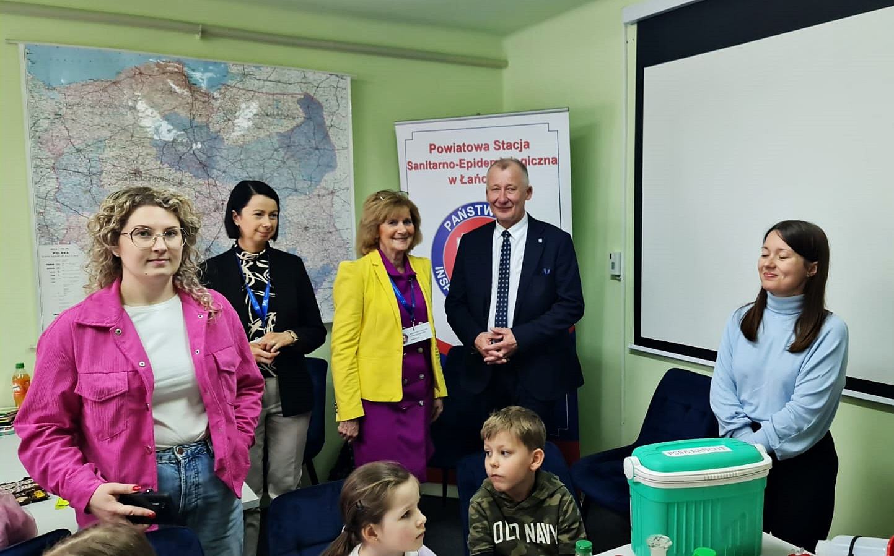
Dni otwarte PSSE w Łańcucie

Slide 30
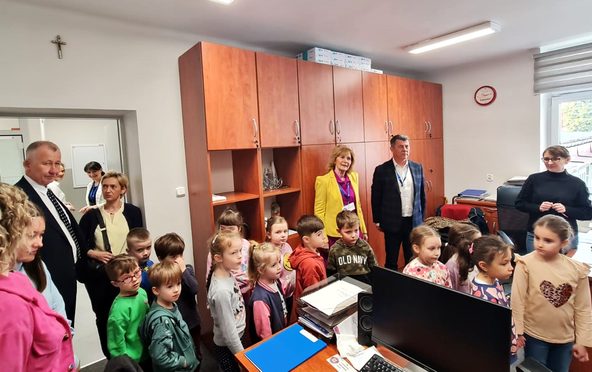
Dni otwarte PSSE w Łańcucie

Slide 31
OCENA STANU SANITARNEGO I SYTUACJI EPIDEMIOLOGICZNEJ POWIATU ŁAŃCUCKIEGO W ROKU 2025
Pod nadzorem Powiatowej Stacji Sanitarno-Epidemiologicznej w Łańcucie znajduje się około 2232 obiektów. Plan kontroli w zależności od stanu sanitarno-higienicznego oraz technicznego obiektów zakłada rozbicie kontroli w cyklu 3-letnim. Nadzór merytoryczny prowadzony jest przez 18 pracowników.
W 2025 roku przeprowadzono 3221 kontroli/wizytacji, w tym 1893 dochodzeń epidemiologicznych oraz 17 dochodzeń w sprawie choroby zawodowej. Nałożono 6 mandatów karnych na łączną kwotę 1 500,00 zł oraz 3 kary pieniężne w łącznej kwocie 6 500,00 zł.
W dalszym ciągu rozwijano współpracę z instytucjami i jednostkami organizacyjnymi szczebla samorządowego.
Czynnikami pozytywnie wpływającymi na stan sanitarny i sytuację epidemiologiczną w 2025 r. były m. in.:
- Dobra współpraca z innymi służbami, urzędami, placówkami oświatowo-wychowawczymi, spółdzielniami mieszkaniowymi;
- Prowadzenie kontroli sanitarnych oraz pobór próbek do badań wynikającymi z zadań Inspekcji zajmującej się zdrowiem publicznym;
- Systematyczna poprawa stanu sanitarno-technicznego nadzorowanych obiektów;
- Prowadzenie działalności oświatowo-zdrowotnej poprzez realizację programów edukacyjnych.

Slide 32
DZIĘKUJĘ ZA UWAGĘ

